Slide 1
Document Cadre: Construction et Développement de la Stratégie Marketing et du Prototype- Phase 2

Slide 2
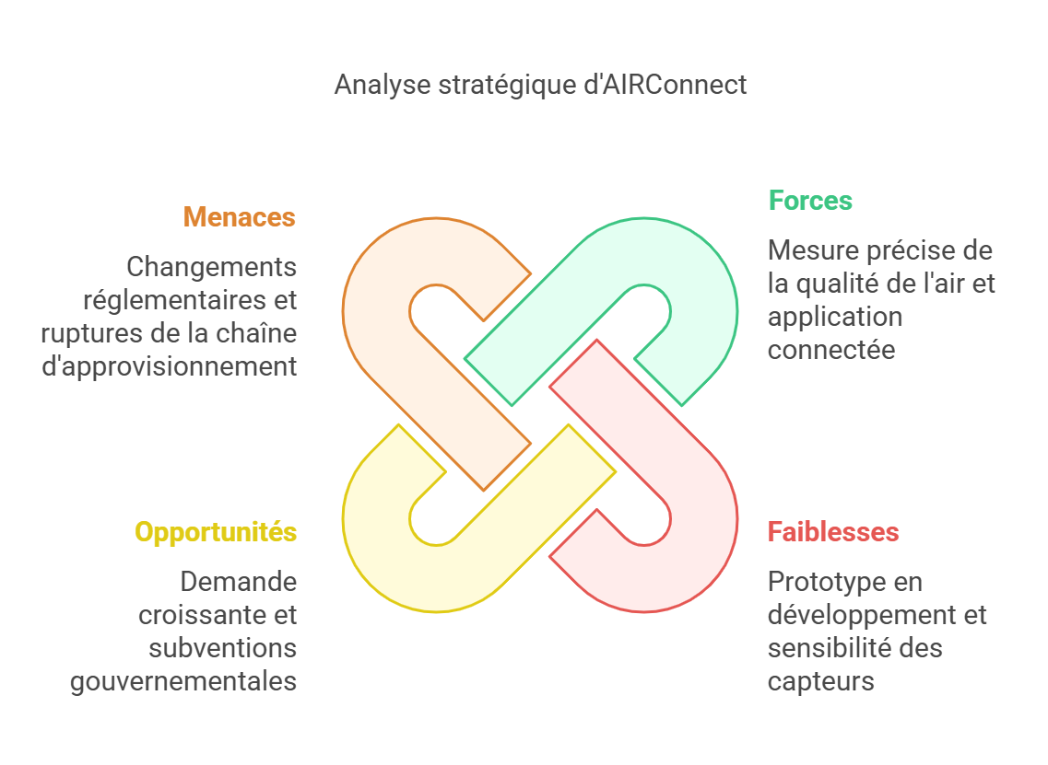
Analyse SWOT

Slide 3


Slide 4

MODELE DES 5 FORCES DE PORTER

Slide 5
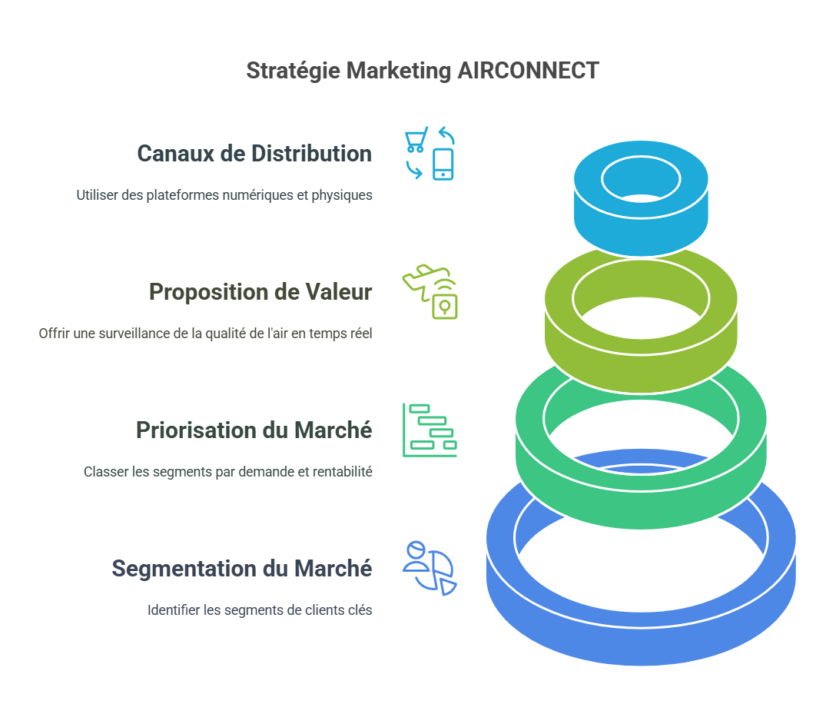
DEVELOPPEMENT DE LA STRATEGIE MARKETING

Slide 6

PROTOTYPAGE

Slide 7
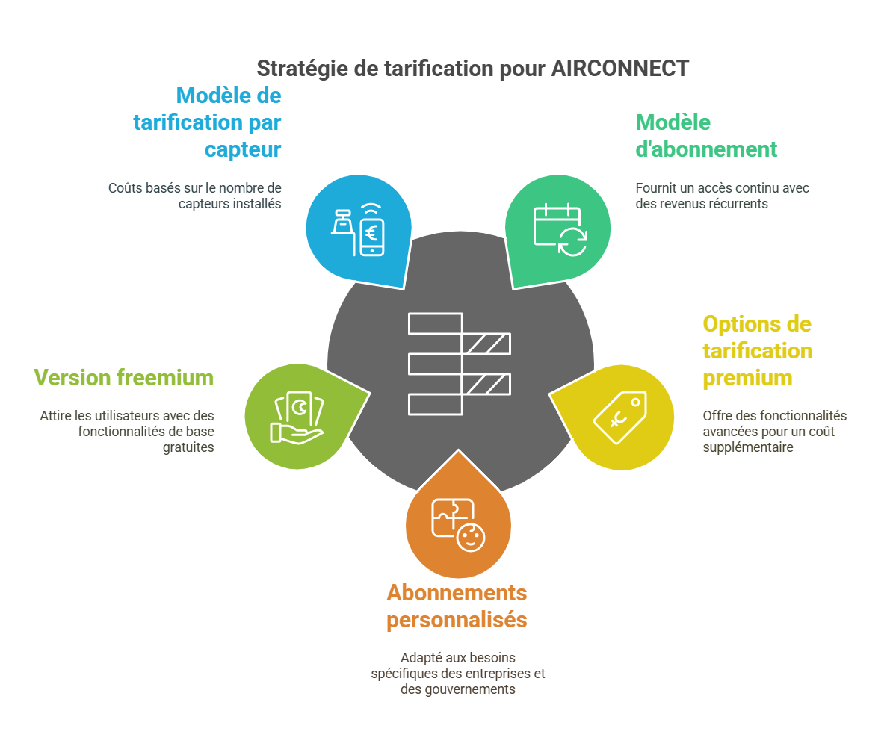
QUESTIONNAIRE DE VALIDATION

Slide 8
